Slide 1
实证网络
Bilibili User Social Network Analysis
Bilibili用户社交网络分析
汇报人：许一鸣
时间：2022年5月20日

Slide 2
目录
CONTENTES
01
数据获取
02
用户特征分析
DATA ACQUISITION
USER CHARACTERISTICS ANALYSIS
03
网络结构分析
04
用户影响力发掘
NETWORK STRUCTURE ANALYSIS
USER INFLUENCE DISCOVERY

Slide 3
01
数据获取
DATA ACQUISITION

Slide 4
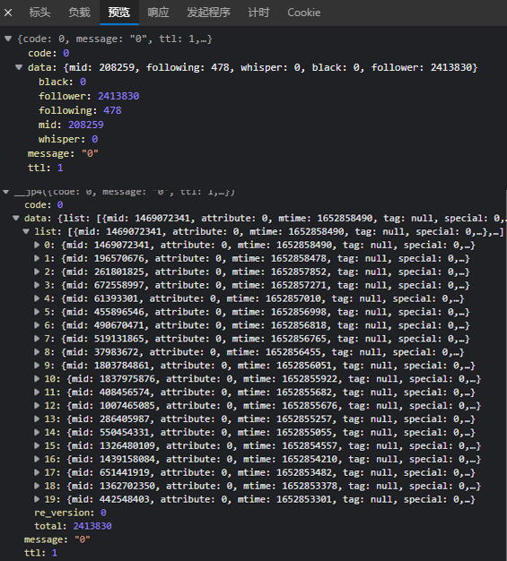
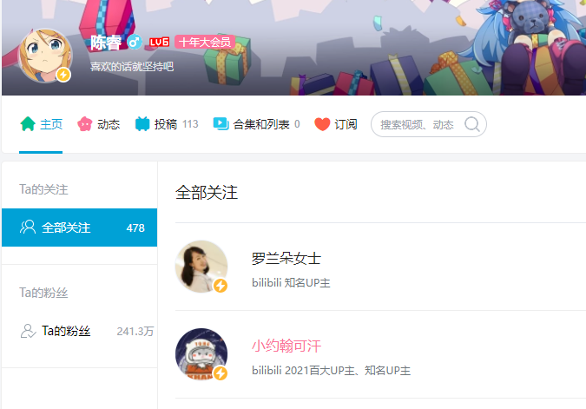
数据获取

Slide 5
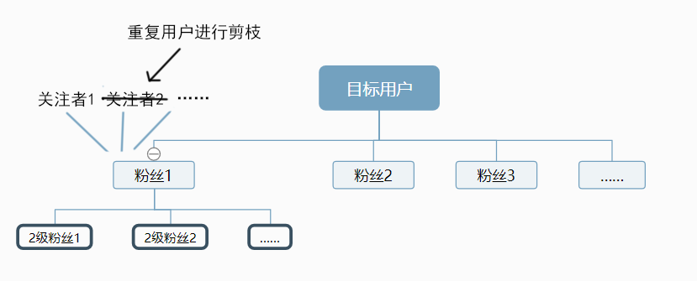
数据获取
爬虫思路

Slide 6
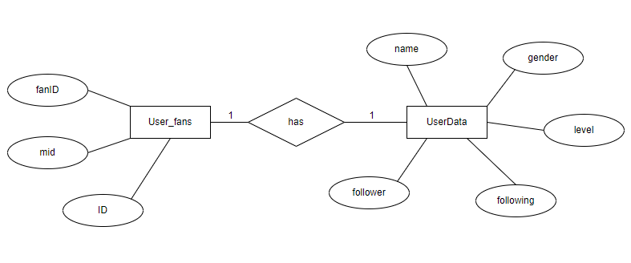
数据获取
数据库设计

Slide 7
02
用户特征分析
USER CHARACTERISTICS ANALYSIS

Slide 8
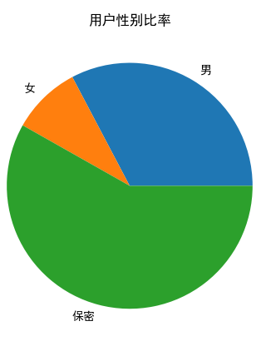
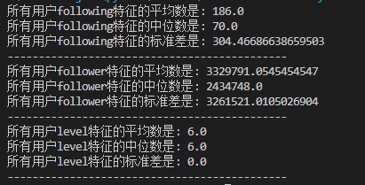
用户特征分析
其他特征

Slide 9
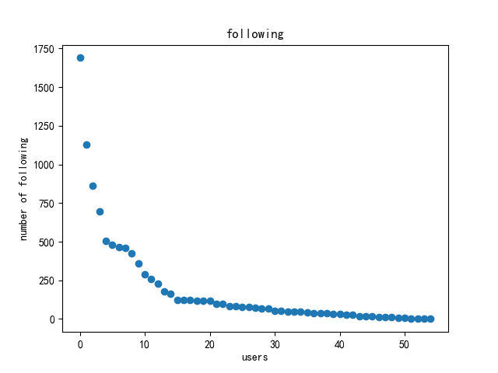
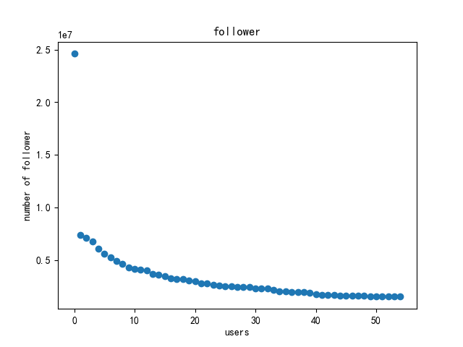
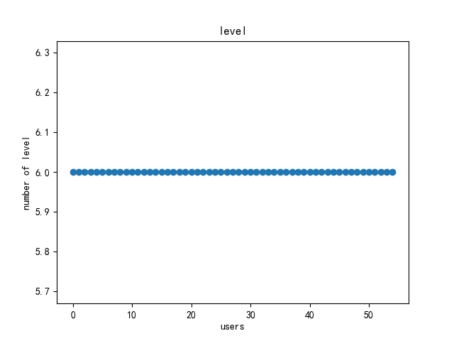
用户特征分析

Slide 10
03
网络结构分析
NETWORK STRUCTURE ANALYSIS

Slide 11
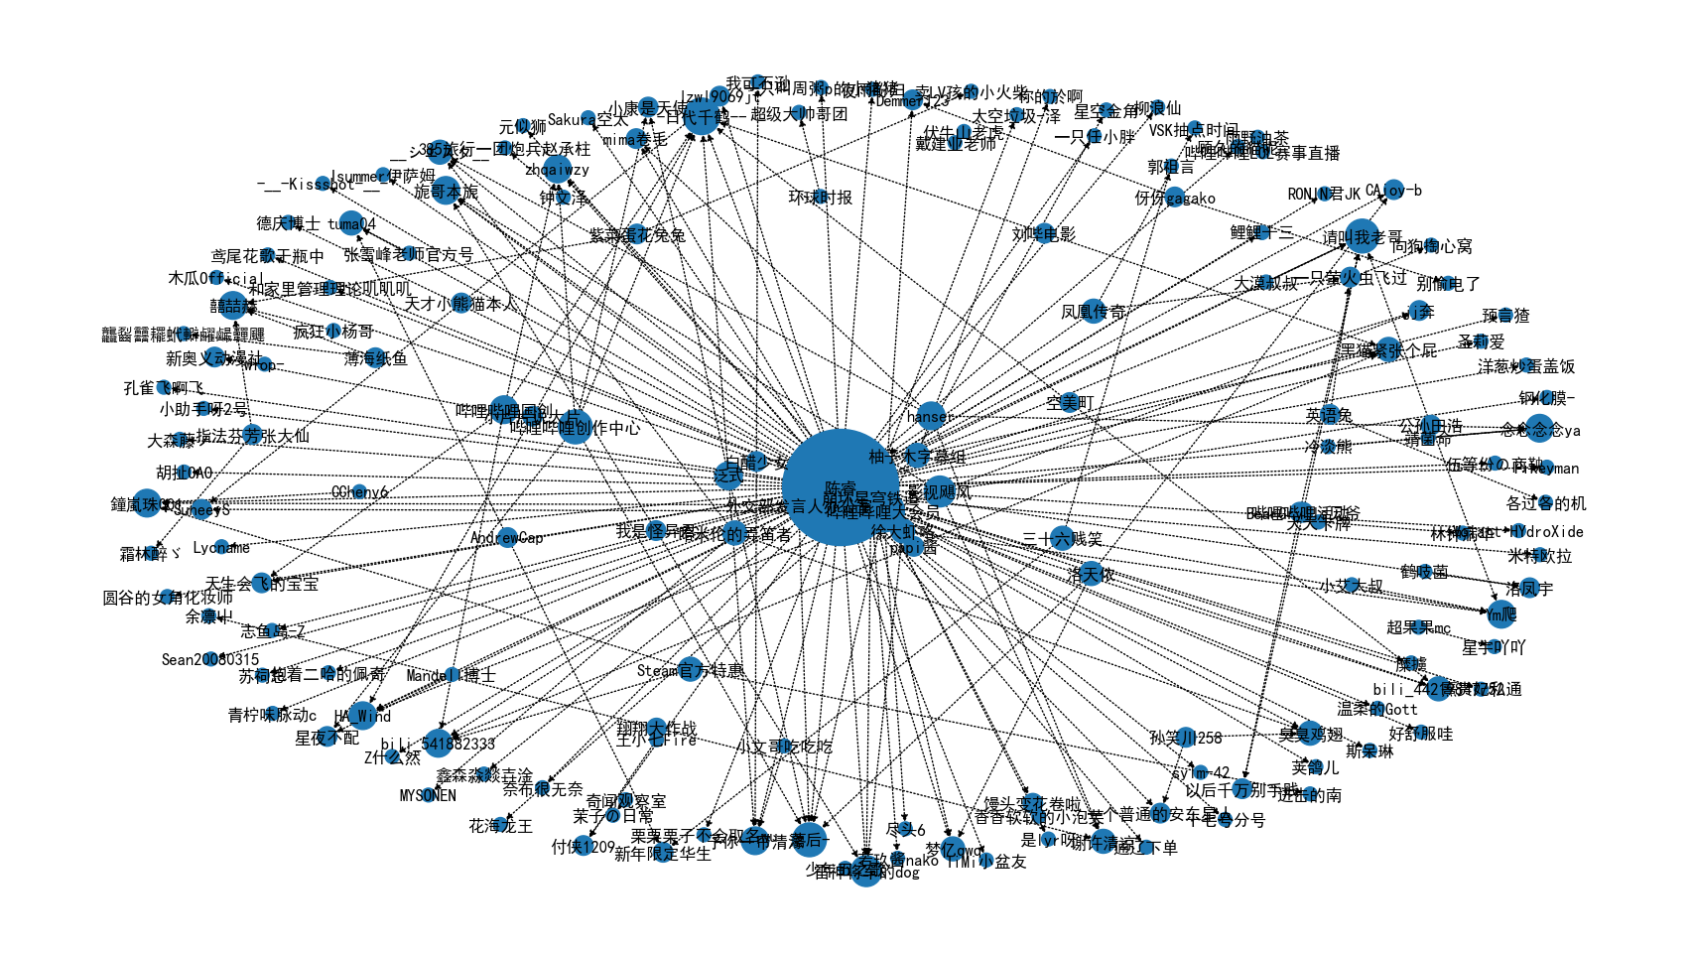
网络可视化

Slide 12
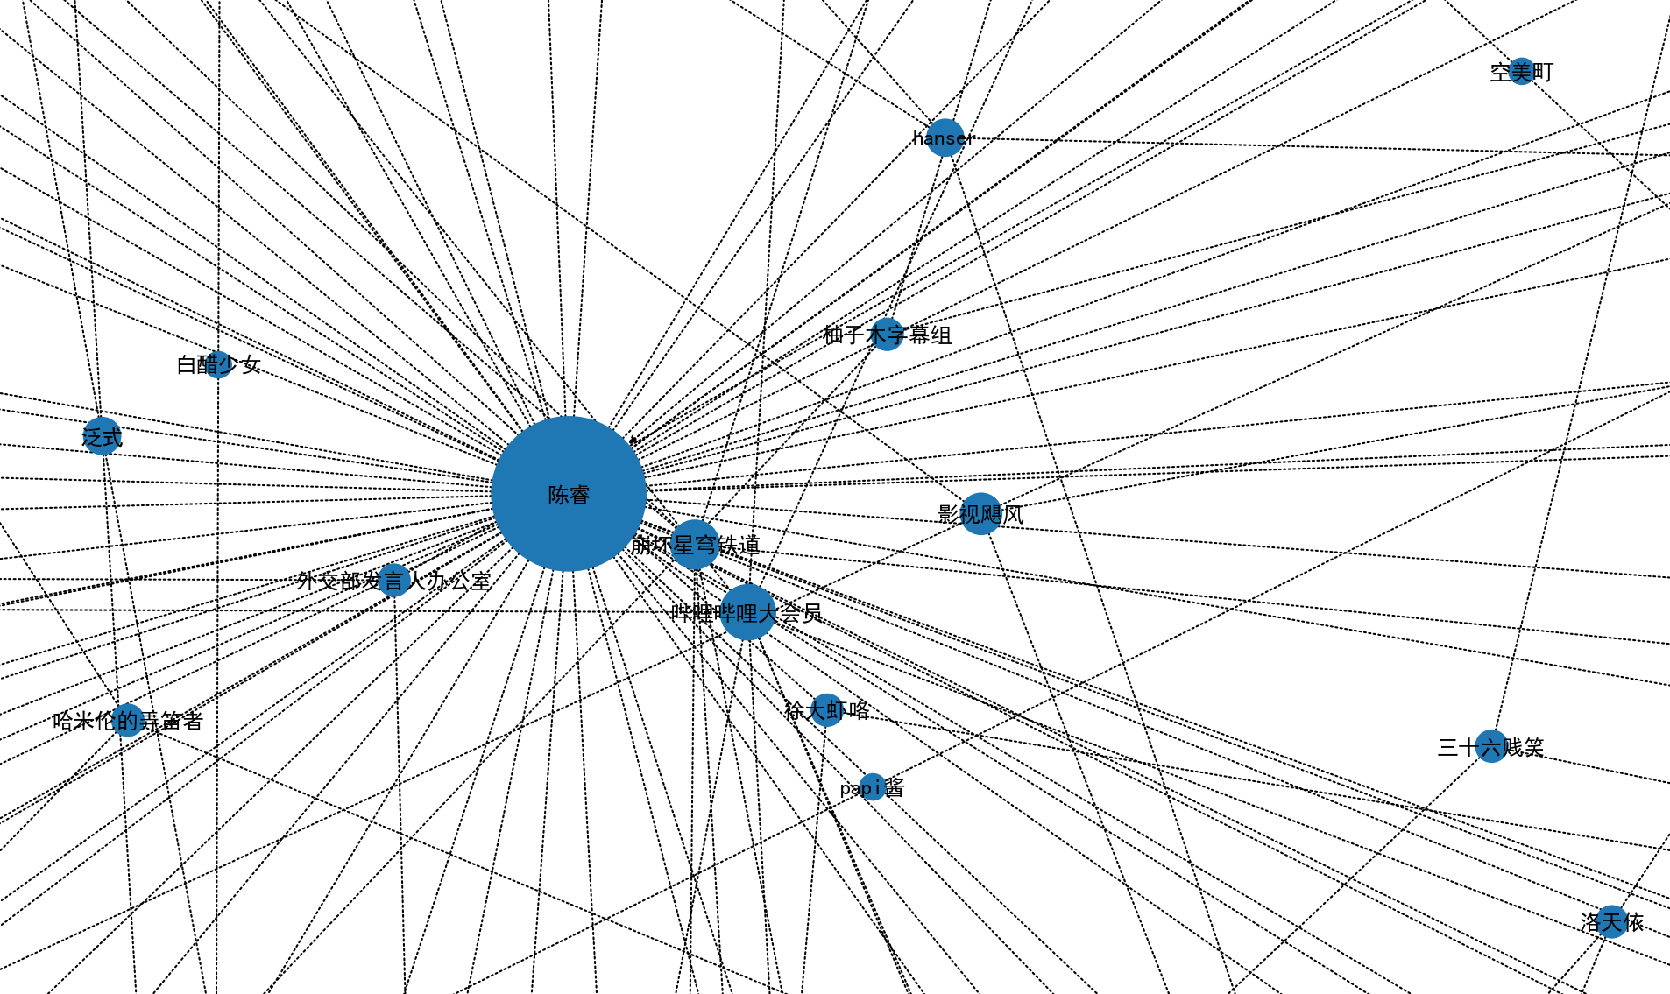
网络可视化

Slide 13
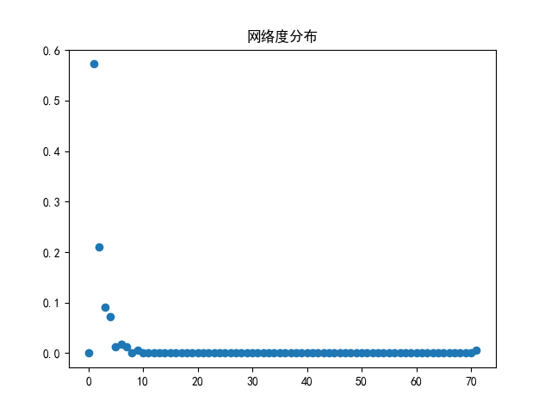
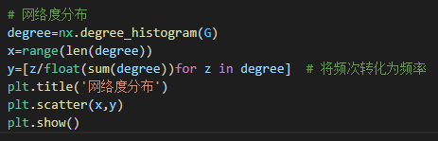
网络度分布

Slide 14
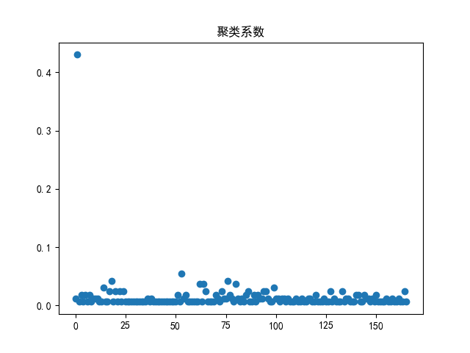
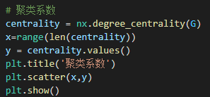
网络度聚类系数

Slide 15
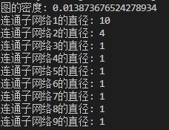
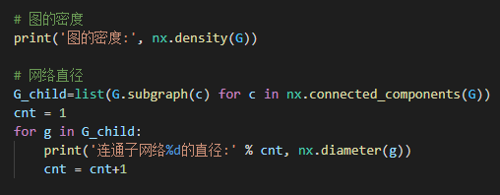
网络密度和连通子网络分析

Slide 16
04
用户影响力发掘
USER INFLUENCE DISCOVERY

Slide 17
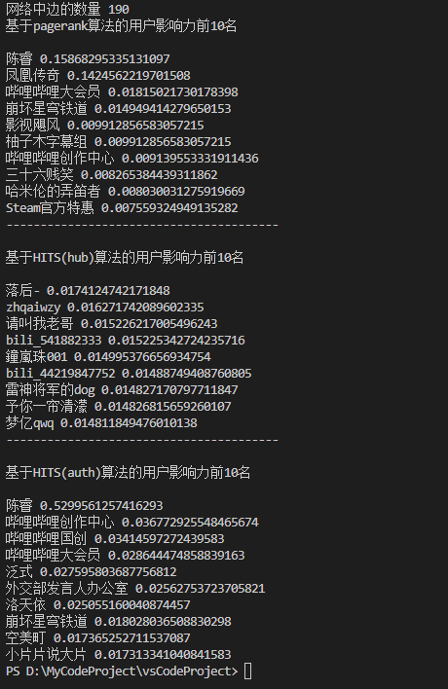
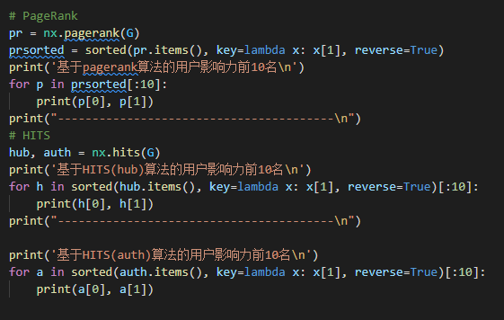
用户影响力发掘

Slide 18
总结
CONCLUSION

Slide 19
实证网络
THANKS
谢谢观看
汇报人：许一鸣
时间：2022年5月20日

